Slide 1
Electron / Positron Injector Linac
Kazuro Furukawa
for Injector Linac group

Slide 2
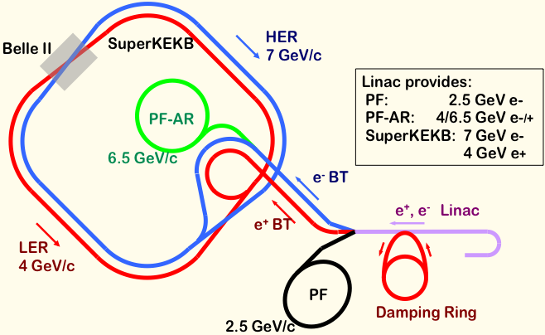
SuperKEKB での Linac の役割
Linac Overview
40-times higher Luminosity
  Twice larger storage beam → Higher Linac beam current
  20-times higher collision rate with nano-beam scheme
    → Low-emittance Linac injection beam
    → Shorter storage lifetime → Higher Linac beam current
Linac challenges
  Low emittance e-
    High-charge RF-gun
  Low emittance e+
    Damping ring
  Higher e+ beam current
    New capture section
  Beam transport
    Emittance preservation
  4+1 ring simul. injection
40x Luminosity
e+ increase
RF-gun
2x beam current
Notes:
Higher Injection Beam Current
To Meet the larger stored beam current and shorter beam lifetime in the ring
4~8-times larger bunch current for electron and positron
Reconstruction of positron generator, etc
Lower-emittance Injection Beam
To meet nano-beam scheme in the ring
Positron with a damping ring
Electron with a photo-cathode RF gun
Emittance preservation by alignment and beam instrumentation
Quasi-simultaneous injections into 4 storage rings
SuperKEKB e–/e⁺ rings, and light sources of PF and PF-AR
Improvements to beam instrumentation, low-level RF, controls, timing, etc

Slide 3
Milestone のひとつを通過
Linac 全体 600 m にわたってビーム加速
    Jun.2011~ : 暫定 PF 入射のために GU_3T/32 から 240 m 復旧
  震災後、初めて GU_A1 からビームを加速
    SuperKEKB に向け、段階を追った放射線管理
      今回は、DR 建設に影響せずビームを扱うための試験
      Linac と DR の建設中で、且つ PF/PF-AR 入射運転中の中間段階
      地震の影響で遅れた (DR 建設遅延と Linac 復旧)
    次の段階への申請が May.2013 に待つ
      2012 年夏の保守期間と 11 月のスイッチヤード (SY2) 建設の間の短い期間
e⁺ DR (1.1 GeV, 4nC)
e⁻ Gun (GU_A1)
Linac 2013
ARC
BT (PF, PF-AR)
SY2
e⁻ Gun (GU_3T/32)

Slide 4
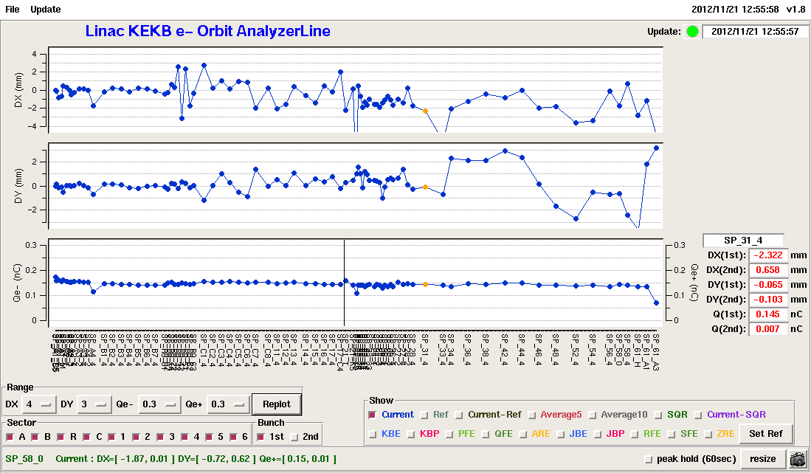
600-m ビーム確認
Typical beam orbit
  3~5 セクタ (SY2~SY3) は PF 入射運転向けのパラメータを使用
  6.07 GeV
  0.1 nC~
GU_A1
SY2
SY3

Slide 5
準備作業
GU_A1 の回復
  安全策を取り、光陰極 RF 電子銃ではなく、熱電子銃で試験を受けることにした
  同時期に下流部シールド移動のため GU_3T/32 の移動があり、人員不足があった
他の作業は比較的順調に進んだ
  真空、架台、アライメント、電磁石、電源、マイクロ波源、ビームモニタ、制御、…

Slide 6
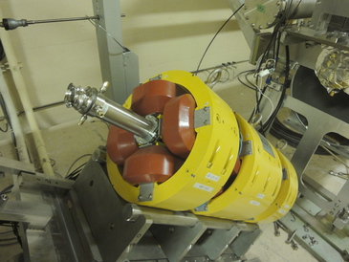
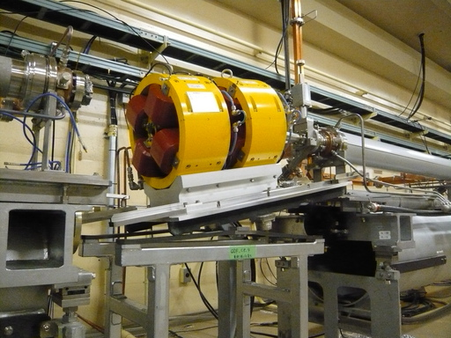
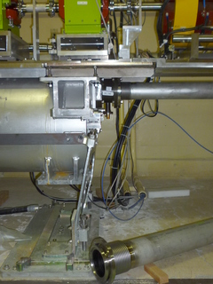
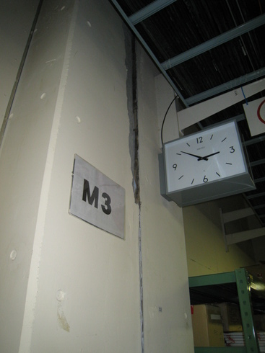
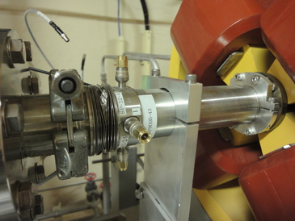
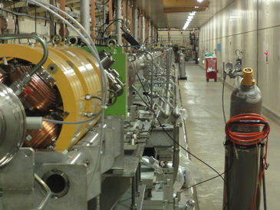
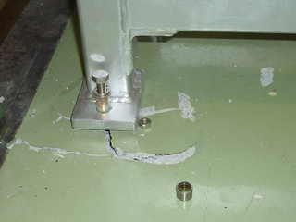
真空・架台復旧
真空復旧
  地震直後にまず窒素充填
  機器をひとつずつ復旧 柿原他
架台改造
  柔構造が 30 年間支えたが…
  改造し、動きを制限… 榎本他

Slide 7
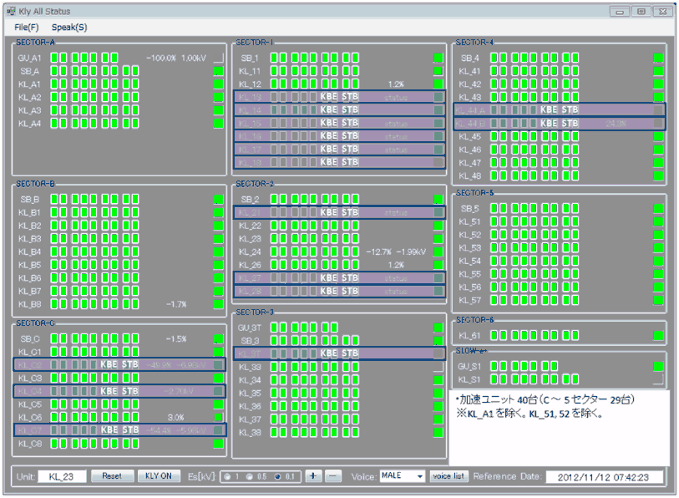
マイクロ波源
長期にわたり停止していた機器を再起動し、マイクロ波コンディショニング マイクロ波グループ
  改造中のユニットを除き、一部故障が発見されたが、比較的順調にマイクロ波を投入することができた
    今回は 60 台中 40 台を動作
    させた (右の緑の部分)
  今後、インバータ電源によ
  るユニット小型化改造と、
  DR を含めた高速制御のた
  めの低電力制御系、及び、
  パルス毎の監視系の整備を
  進め、ビームとの相関測定
  などにより評価を進める

Slide 8
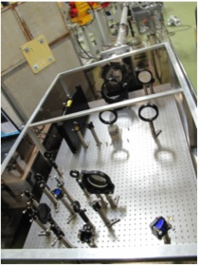
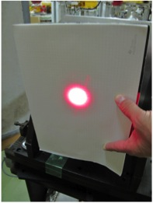
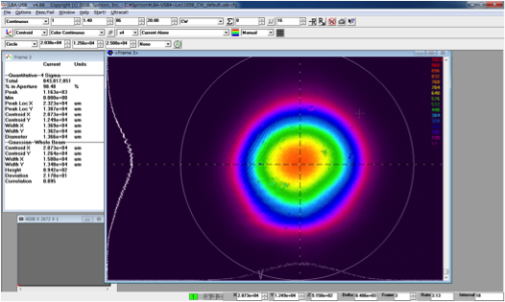
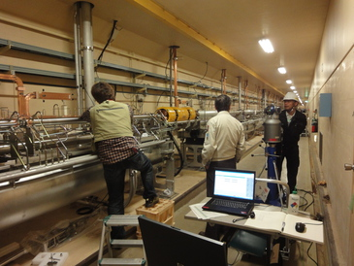
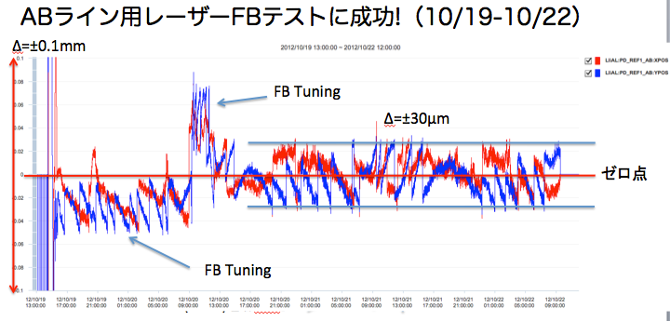
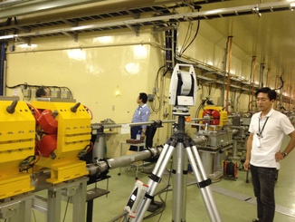
アライメント
長距離 (500m) レーザ
  光位置センサ 諏訪田他
短距離 (~10m)
  レーザトラッカ 柿原他
    10mm のずれをまず 1mm 以下まで回復し、最終的に 0.2mm をめざす

Slide 9
放射線検査 佐波氏
11 月 23 日、放射線取扱主任者による DR 建設に伴う遮蔽変更の検査
  2011 年 9 月の変更申請、最大定格 0.3 nA, 5.8 GeV
    DR 建設中土壌を撤去した上で工事を行う
  震災の影響で延期されていた
  GU_A1 電子銃を使用し、0.15 nA, 3.5 GeV で試験
  中性子・ガンマ線の測定値がビームの有無で差分なし
    今後 SY2 の建設終了後 (4 月) 施設検査予定
    秋の入射器コミッショニングに向けた申請を行い、審議 (5 月)

Slide 10
ビームスタディ
600 m のビームを通せたこの機会を利用して多数のビームスタディを行った
  各装置の動作評価
  ビームによるアライメント評価
  ビームジッタ測定
  軌道補正試験
  エミッタンス測定試験
  ビーム光学系評価試験
  180 度 ARC によるバンチング試験
  …

Slide 11
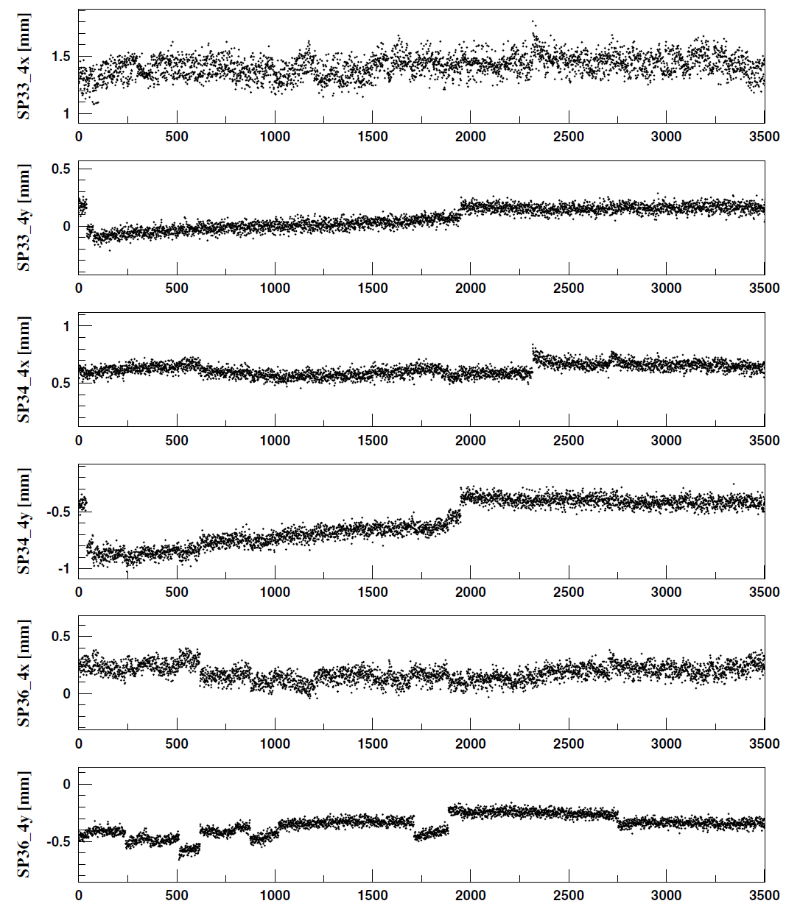
ビーム変動 (Jitter)
ビームジッタはエミッタンスの増大に見えてしまう
  ドリフトの他に少なくとも 3 種類
    大きなパルス的変動
    小さなパルス毎の変動
    階段状の変動
      などが見つかっている
    この内、一番目は加速管の放電
    が疑われており、適切な電界の
    管理で防げる可能性がある
    二番目は熱電子銃の場合のパル
    ス電源電圧や、マイクロ波の変
    動との相関も見つかっている
      が、さらなる調査解析が必要
SP33_X
SP33_y
SP34_X
SP34_y
SP36_X
SP36_y
time [sec]

Slide 12
ビームによるアライメント
いくつかの方法で評価の試験が行われた
  右はその一例 吉田他
  震災の被害はほぼ
  回復
  場所により震災前
  よりも良好
  効率的なエミッタ
  ンス制御には 0.2
  mm が期待される
  複数方法のアライ
  メントが繰り返し
  必要になる
Bセクター
(mm)
Cセクター

Slide 13
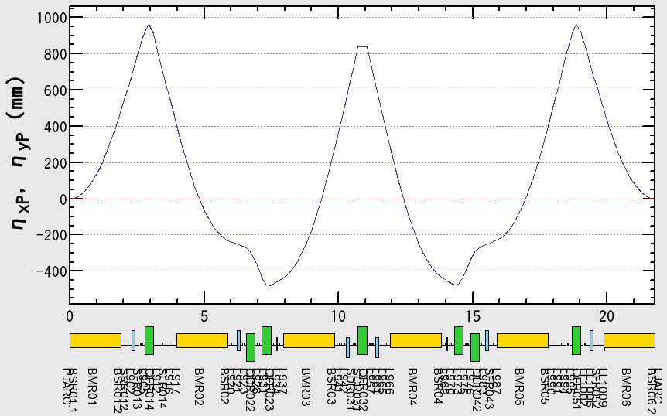
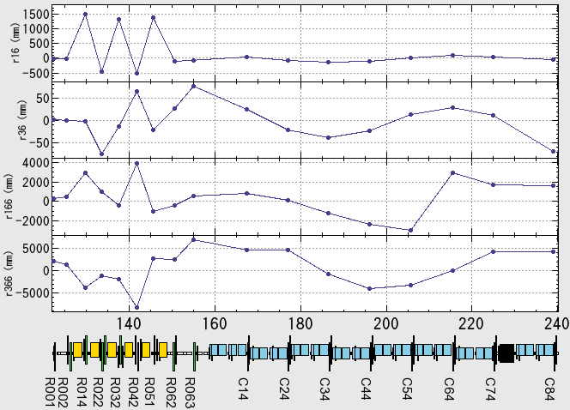
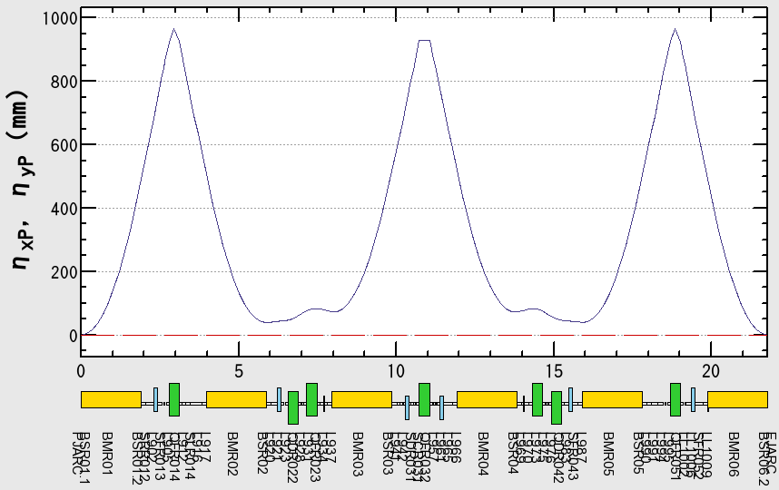
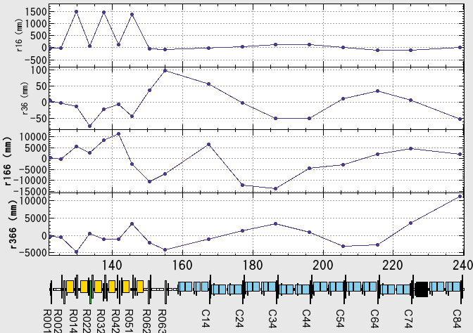
ビームのエミッタンスとエネルギー幅 杉本他
当初、T=0 向けに低エミッタンスの達成に注目していたが、電荷が大きくなるとエネルギー幅の仕様満足が難しい
電荷分布をガウス分布にせず、時間方向を制御してビームローディングの影響を極小化する方策を検討している
そのためにはほぼ方形の大電荷 30 ps ビームを作り、180 度 Arc や SY2 で圧縮する必要がある
R56 を
0 と -0.6
とした場合の
Dispersion
の計算値と
実測の例

Slide 14
レーザ RF 電子銃
仮電子銃 (GR_32) として下流部で PF 入射を含め試験を継続
  これまでの DAW 型 RF 電子銃
  第二レーザハットを用いて、切り替え保守や PF 入射を含め、実用運転・長期運転・保守の経験蓄積と問題点洗い出しを行う
A1 電子銃 (GR_A1) の試験を早急に始める
  擬似進行波型空洞や Ir2Ce 陰極、ファイバレーザなどの評価を進める
  エネルギー幅・安定度制御のためのレーザ光時間構造制御を行う

Slide 15
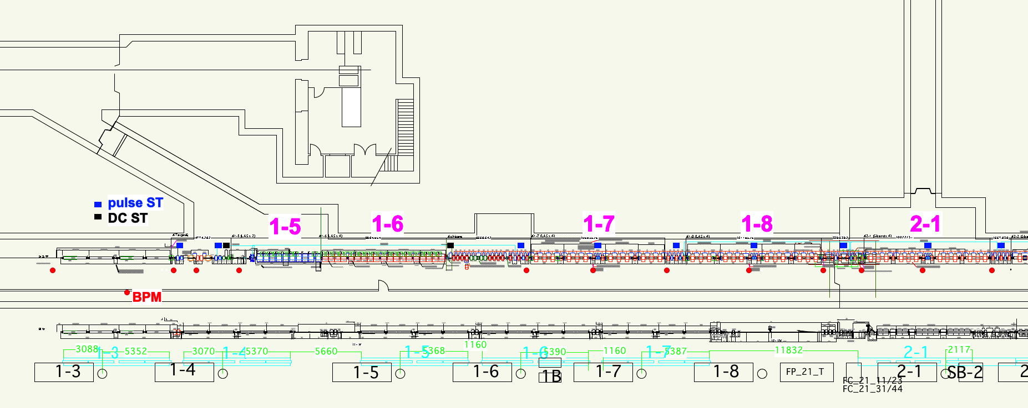
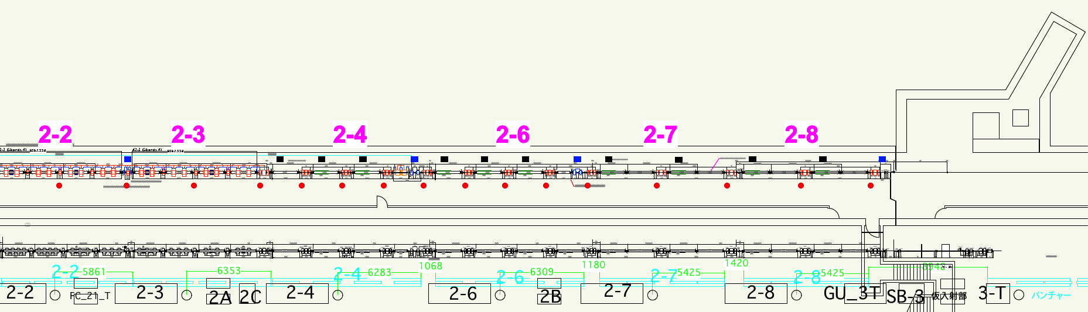
ビームライン詳細
陽電子ター
ゲットから
LTR まで
地下と地上
の摺合わせ
各機器の最
終調整と発
注
matching
section
e+ capture section

Slide 16
ビーム光学系詳細検討
DC ソレノイドからの XY-coupling によるエミッタンス増大の評価 - ディスパージョン漏れ制御
移行期のビーム光学マッチングの検討
機器情報、CAD 図面、ビーム設計コード入力、の相互情報管理

Slide 17
最近の障害
秋以降、少し障害が多い
  C-band Klystron KL_44B が故障、交換
    震災時、高電圧トランスが転倒し絶縁碍子に傷をつけたらしい
    C-band ユニットは保守と物理口径を考慮し当面撤去の方向
  制御 Network の不調
    低速陽電子部で制御 Network が機構 Network に接続された
    移行期にあり、管理方法と監視機構の再整備が必要
  PF 入射時の同期禁止帯
  ビーム位置モニタ (SP_22_15) の真空封止コネクタの真空漏れ
  マイクロ波源 (KL_3T) のパルス電源の出力が低下し交換
  Klystron (KL_54) の水漏れ、交換
  加速管 (AC_35_4) の冷却水路への真空漏れ、切り離し
震災の後遺症と SuperKEKB への移行準備のためのものが多いが、継続的な監視が必要

Slide 18
まとめ
2 年後の MR 入射コミッショニングに向け、ひとつの Milestone は越えた
震災の影響の懸念をある程度払拭した
SuperKEKB のビーム仕様を満たすための試験の準備が整ってきた
まずは T=0 の 1nC ビームのエミッタンスとエネルギー幅を満足し、さらに大電流ビームのビーム特性達成を目指す
  そのために、機器の安定度向上、ビーム・マイクロ波・タイミング測定、大電流加速、ビーム安定化機構、特にエミッタンス・エネルギー幅制御の確立、などをひとつずつ段階を踏んで進めて行く

